Slide 1
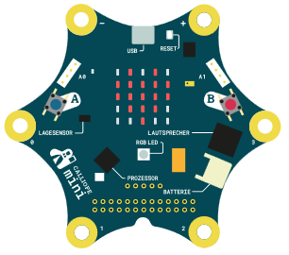
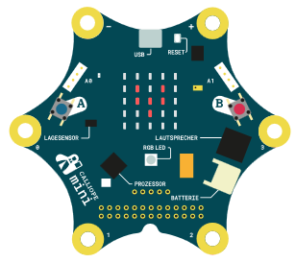
Herzschlag(Symbole)
Herzsymbole
Projekt INGOLSTADT

Slide 2
Überblick „Herzschlag“
Wiederholung der vorherigen Lernkarte. verschiedene Symbole sollen auf der LED-Anzeige erscheinen.
Wechsel zwischen den verschiedenen Symbolen.
Einführung des Programmierblocks „pausieren“ und Anzeige in ms =Millisekunden.

Slide 3
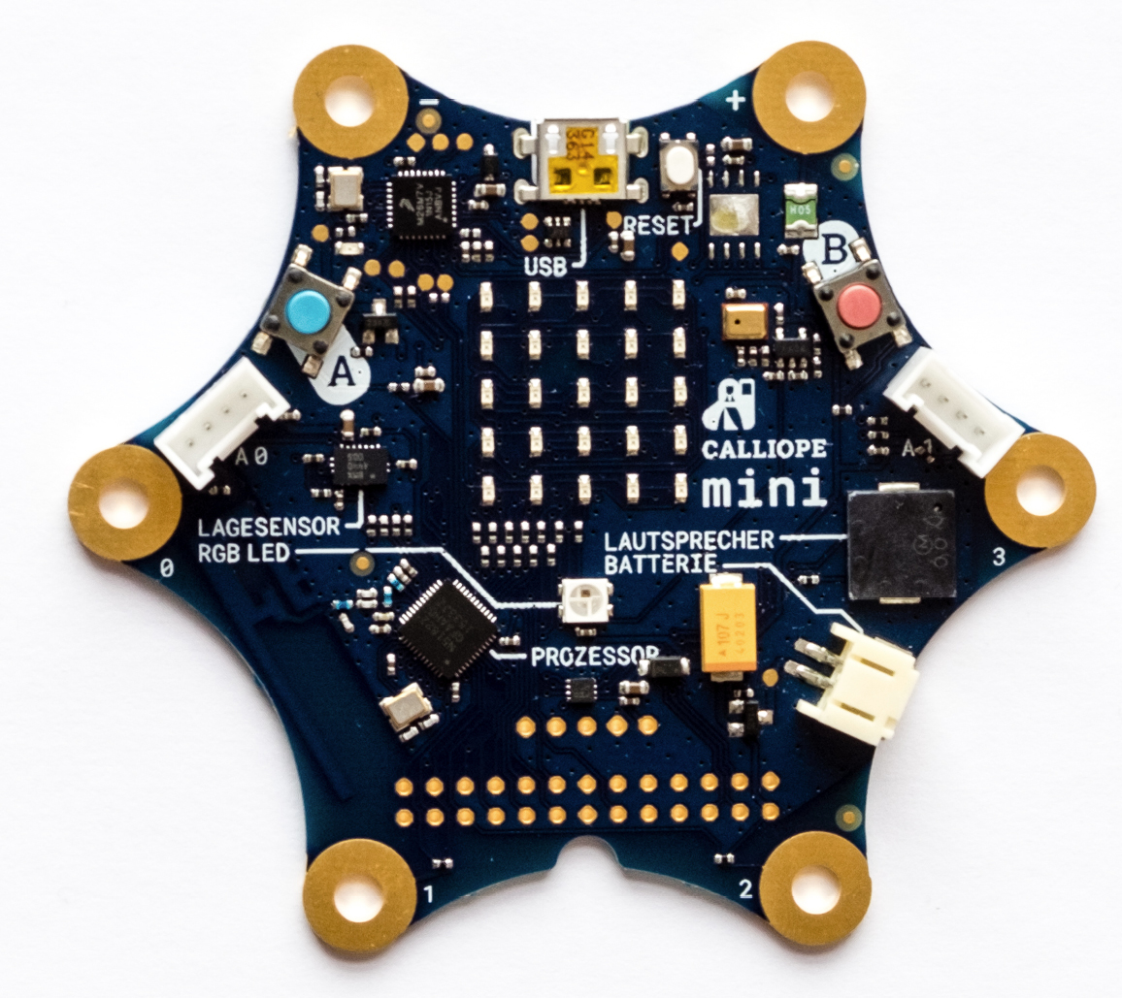
2b Herzschlag
AA
AUFGABE
Arbeitsmaterial | Beschreibung
AB: 02b-Herzschlag.docx | Änderung der Anzeigedauer und Starten der Anzeige durch verschiedene Aktionen (Taste A, Taste B, …)
Durch Wechsel der Symbole soll ein Herzschlag simuliert werden. | Hinweis: Das Symbol erscheint entweder dauerhaft oder zeitlich begrenzt. Ebenso kann der Start der Anzeige bestimmt werden.
LED-Anzeige

Slide 4
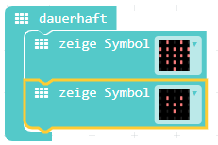
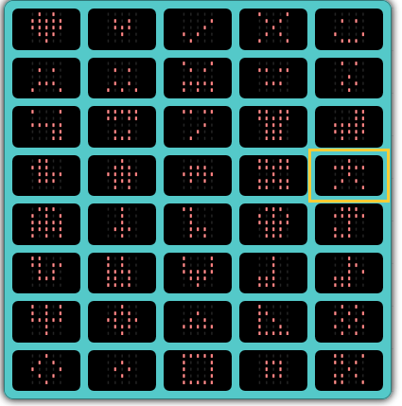
2b Herzschlag
Lsg
Lösung
1. Symbol wechseln
weitere Symbole

Slide 5
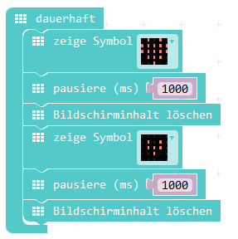
2b Herzschlag
Lsg
Lösung
1. Symbol wechseln
zur Anzeigedauer erfährst du auf der folgenden Folie mehr.

Slide 6
2b Herzschlag - Anzeigedauer
W
Wissen
Im Makecode-Editor wird die Zeitdauer in ms – Millisekunden angegeben.
Bei sportlichen Veranstaltung heißt es auch oft:
„Der Sieger hatte 3 Tausendstel-Sekunden Vorsprung.
Sekunden
Millisekunden
Zehner | Einer | Zehntel | Hundertstel | Tausendstel
5
0
0
= 500 ms
1
0
0
0
= 1000 ms
0,5 Sekunde = 500 ms
1000 ms = 1 Sekunde

Slide 7
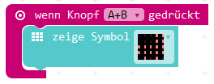
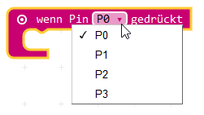
2b Herzschlag
Lsg
Lösung
2. Ausführen des Programms durch verschiedene Eingabeelemente:
Taste A
Taste B
Taste A+B
Pin 0 bis Pin 3

Slide 8
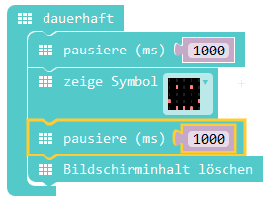
2b Herzschlag
Lsg
Lösung
3. Anzeigedauer ändern
Was ändert sich, wenn der Block „pausiere“ an einer Stelle fehlt?
Was passiert, wenn die Anzeigedauer unterschiedlich eingestellt wird?

